Slide 1
ERASMUS STAJ HAREKETLİLİĞİ

Slide 2
Erasmus Stajı Yapmak
Nerelerde staj yapabileceğinizi tespit edin.
Motivasyon mektubu (gavurcası ile cover letter) ve CV hazırlayın.
Staj yapmak istediğiniz ülkeyi seçin.
Google ile gitmek istediğiniz ülkeyi ve o ülkedeki alanınız ile ilgili hastane, üniversite, klinik araştırın.
Bulduğunuz yerlerde hedefinizi daraltın ve kurumlara, üniversitelere, bölümlere değil de hocalar iletişime geçin.
E-mail gönderin.
Çok fazla E-mail gönderin ☺
Staj aramaya erken başlayın.
Mail attığınız ve size dönüş yapan yerleri not alın.

Slide 3
Nerelerde Staj Yapabilirim?
Bu sorunun cevabı sizde tabii.
Bir üniversiteye mi gitmek istiyorsunuz? Bir Hastane mi? Bir poliklinik, özel bir muayenehane mi? Yoksa bir Eczaneye mi gitmelisiniz?
Karar veremiyorsanız, hangisinin sizin için daha iyi olacağından emin değilseniz, Fakülte/Bölüm Erasmus koordinatörünüze veya danışman hocanıza koşun ☺

Slide 4
Cover Letter? Intent Letter?
Cover Letter:
CV’de bahsettiğiniz başarıların ve tecrübelerin size bir profesyonel olarak neler kattığını anlattığınız, genelde 3-4 paragraflık bir formatı olan resmi bir yazıdır.
Intent Letter:
Lisans üstü eğitim adına bu eğitimi neden istediğiniz ve eğitimle neleri hedeflediğinizi anlattığınız bir mektuptur.

Slide 5
Cover Letter
Cover Letter’in ilk paragrafında:
Hastaneyi ve hocayı nasıl buldunuz?
Tanıdığınız biri size burayı önerdi mi?
Staj pozisyonunuzu veya programınızı spesifik olarak belirtin.
Ve neden orada staj yapmak istiyorsunuz?

Slide 6
Cover Letter
Cover Letter’in ikinci paragrafında:
Başvurduğunuz hastane ve staj ile neden ilgilendiğinizden
Hangi özelliklerinizin size bu staj için avantaj sağlayabileceğinden bahsedebilirsiniz.

Slide 7
Cover Letter
Cover Letter’ın üçüncü paragrafında:
Başvuru amacınızdan, Hoca ve Hastane hakkında bildiklerinizden ve ulaşmak istediğiniz sonuçlardan bahsedebilirsiniz.

Slide 8
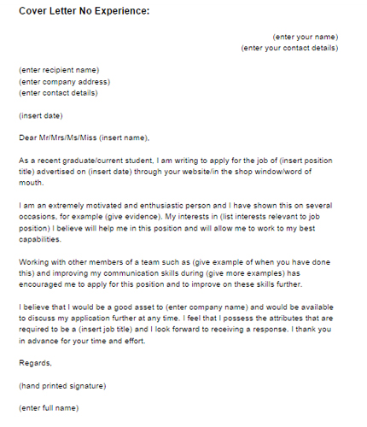

Slide 9
İyi Bir CV için 5 Temel İlke
Önemli kısımlara konsantre olun.
E-mail atacağınız hocalar CV’lerinizi gözden geçirirken genellikle az zaman harcarlar.
Staja başvururken, alana/bölüme tamamen uyumlu olduğunuzdan emin olmalısınız.
Bir CV kısa olmalıdır. Eğitiminiz ve deneyiminiz ne kadar ayrıntılı olursa olsun,2 sayfa A4 kağıdı genellikle yeterlidir.
Öncelikle eğitiminizi ve stajınızı belirtin; daha sonra gönüllü faaliyetlerinizi ve diğer stajlarınızı vurgulamalısınız.

Slide 10
İyi Bir CV için 5 Temel İlke
2. Kısa ve net olun.
Kısa cümleler kullanın. Eğitiminiz ve iş deneyiminiz ile ilgili yönlerinize odaklanın.
Belirleyici örnekler verin.
Başarılarınızı belirtin.

Slide 11
İyi Bir CV için 5 Temel İlke
3. CV’nizi başvuru yapmak istediğiniz staja göre uyarlayın.
Güçlü yönlerinizi, bölümün ihtiyaçlarına göre vurgulayın ve staja uyan becerilerinize odaklanın.
Eğitim hayatınızda öğrendiğiniz becerileri ve yetkinlikleri örnek vererek açıklayın.
CV’nizi göndermeden önce, istenen profile uygun olup olmadığını kontrol edin.

Slide 12
İyi Bir CV için 5 Temel İlke
4. CV’nizin sunumuna dikkat edin.
Beceri ve yeterliliklerinizi açık ve mantıklı bir şekilde belirtin; böylece avantajlarınız göze çarpar.
İlk olarak en önemli bilgiyi belirtin.
Yazım ve noktalama işaretlerine dikkat edin.
Önerilen yazı tipi ve sayfa düzenini kullanın.

Slide 13
İyi Bir CV için 5 Temel İlke
5. Özgeçmişinizi bitirdiğinizde bir kez daha kontrol edin.
Yazım hatalarını düzeltin; açık ve mantıklı bir düzenleme yaptığınızdan emin olun.
İçeriğin açık ve kolay anlaşılır olduğundan emin olmak için özgeçmişinizi başkasına okutun.

Slide 14
EuroPass CV
Yeterliliklerin aday ülkeler dahil AB’de açıkça ve kolayca anlaşılmasını sağlamak ve bu sayede mezunların ve öğrencilerin istihdamını ve hareketliliğini arttırmak amacıyla EUROPASS (Avrupa Pasaportu) oluşturulmuştur.
CV'nizi tamamlamak için Europass çevrimiçi düzenleyiciyi ziyaret edin. Bunu tamamladıktan sonra elektronik (indirerek veya e-mail) olarak tamamlanmış CV'ye ulaşabilirsiniz.

Slide 16
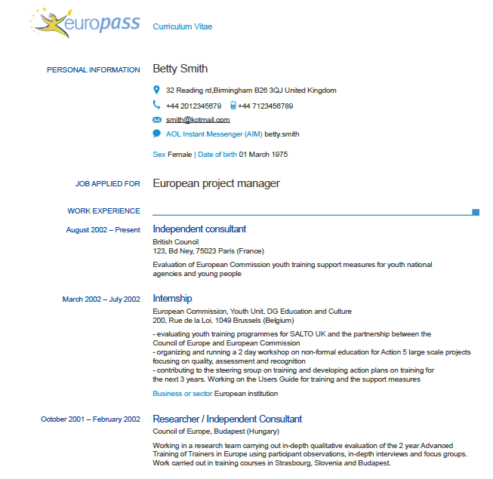

Slide 17
Hangi Ülkede Staj Yapmalıyım?
En çok görmek istediğim ve oraya gittiğimde etrafındaki ülkeler dahil olmak üzere en çok gezebileceğim ülke olmalı.
Eğitim hayatım, profesyonel kariyerim için, mezun olduktan sonra beni iş hayatında bir tık öne geçirecek, CV’imde şık duracak bir ülke olmalı.

Slide 18
Google’da Arama Nasıl Yapılır?
İngilizce anahtar kelimeler (erasmus internship offers gibi) kullanarak Google ile arama yapın bu sayede güncel bilgilere erişebilirsiniz.
Bölümünüzün adı ve gitmek istediğiniz ülkeyi İngilizce anahtar kelimelerle yazabilirsiniz. (Nursing in Germany)
Bunlar dışında direk olarak staj seçeneklerinin paylaşıldığı web siteleri de var. Bunların başında ErasmusIntern.org geliyor. Erasmusintern.org, Erasmus Student Network tarafından kurulmuş staj olanaklarına doğrudan erişimi sağlayan bir web sitesi, kolayca üye olabilir profilinizi doldurduktan sonra stajlara başvuru yapabilirsiniz.
Erasmus staj yeri bulmak için kullanabileceğiniz diğer bir web sitesi ise Globalplacement.com GP ile staj yeri bulabilirsiniz.

Slide 19
Google’da Arama Nasıl Yapılır?

Slide 20
Kime E-mail Atılır?
info@........... Şeklinde başlayan mail adreslerine,
Bir kurumun bu ister üniversite olsun ister hastane bize yazın, bize ulaşın şeklindeki e-mail adreslerine ulaşmayın!
Google üzerinden yaptığınız aramalarda olabildiğince net olun ve karşınıza çıkan seçeneklerde bölüm hocalarına veya asistanlarına ulaşabileceğiniz e-mail adresleri arayın ve bu kişilerle iletişime geçin.

Slide 21
Öğrenci Sorumlulukları
Belgeleri tam ve zamanında teslim etmek
Vize ve sigorta işlemlerini yürütmek
Kalacak yer ayarlamak
Uçak biletini almak
Gideceği kurum ile iletişimde kalmak ve olası değişikliklerden onları haberdar etmek
Dönüşte gerekli evrakları eksiksiz şekilde getirmek

Slide 22
Öğrenci Sorumlulukları
Öğrenci staj yerini kendisi bulur. Ancak Koordinatörler ya da bölüm hocaları yol gösterici olabilir.
Öğrenci staj yapacağı işletmeyi kendisi bulduysa, ve bu stajını zorunlu stajı yerine saydırmayı düşünüyorsa, işletmenin uygunluğuna Erasmus koordinatörü ve bağlı olduğu dekanlık mutlaka onay vermelidir.
Öğrenciler istedikleri takdirde hibesiz ("0" hibeli) Erasmus öğrencisi" olabilirler.

Slide 23
TEŞEKKÜLER VE BAŞARILAR

